Slide 1
Neurovývojová onemocnění
Časné postižení vyvíjejícího se mozku
MUDr. Renáta Slaná

Slide 2
Neurovývojová onemocnění
¼dětské populace
Porucha aktivity a koncentrace pozornosti 12%
Poruchy autistického spektra 2%
Vývojová dysfázie 5%
Specifické poruchy učení 6%

Slide 3
NVO- etiologie
Genetické příčiny ( heritabilita 0,75-0,98)
Prenatální a perinatální poškození mozku
Prematurita
Toxické vlivy v graviditě ( VPA, alkohol, drogy)
Narušení optimální maturace a integrace neuronálních sítí, dysregulace noradrenergního a dopaminergního systému

Slide 4
ADHD
Deficit pozornosti
Hyperaktivita
Nadměrná impulsivita
6-9% dětí, převaha chlapců 3:1
Komorbidity:neobratnost, nešikovnost (dyspraxie), SPU – dyslexie, dysgrafie, dyskalkulie), porucha opozičního vzdoru

Slide 5
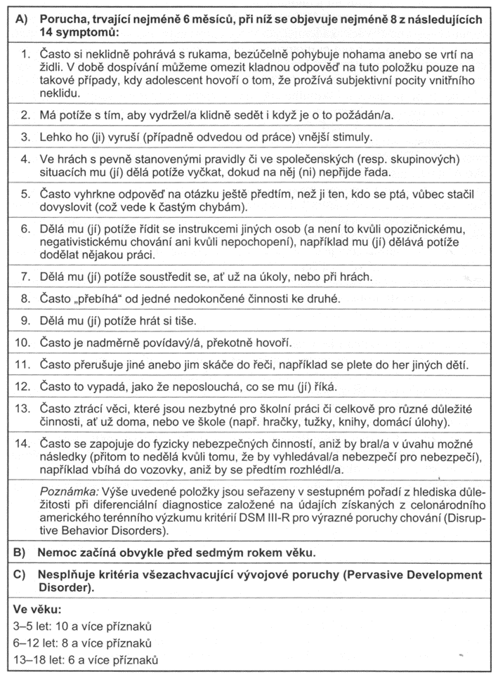
ADHD –kritéria
Paclt Ivo, Hyperkinetická porucha a poruchy chování, Grada, 2007, ISBN 978-80-247-1426-4, str. 18,tab.3

Slide 6
ADHD
Poruchy chování , soc. přizpůsobení
Šikana
Sekundární psychosomatické potíže
Problémy ve vztazích
Úzkosti, deprese
Psychoterapie, přizpůsobení prostředí a režimu, medikace- Ritalin, Atomoxetin, Risperidon, antidepresiva
EEG
MR mozku

Slide 7
PAS
Kvalitativní narušení soc. interakcí a komunikace + repetitivní stereotypní vzorce chování, zájmů, aktivit
Dětský autismus
Aspergerův syndrom
atypický autismus
Rettův syndrom
Dětská desintegrační porucha

Slide 8
PAS- etiologie
1,5-2% dětské populace
Genetické faktory ( více než 300 kandidátních genů)
Toxické vlivy alkoholu, VPA, ovzduší, pesticidy..
Vyšší věk rodičů
Autoimunitní onemocnění matek ?
Postvakcinační etiologie nepotvrzena

Slide 9
PAS- příznaky
Emotivní slepota – nezájem o pochvalu, odměnu, či jiné motivační stimuly chybí sociální úsměv
Obsesivně-kompulsivní chování – stereotypy, bizarní projevy, úzkostnost, sebepoškozování
Deficit sdílené pozornosti- selektivní vnímání
Neschopnost pochopit vlastní existenci
Až ve 30% PMR, epilepsie, poruchy vývoje řeči

Slide 10
PAS- dětský autismus
Atypie raného věku
V batolecím věku hypersenzitivita vůči stimulům zrakovým, sluchovým, taktilním
Starší děti – stereotypie v chování nebo pohybové, rituály , zájem o neživé předměty, naučená kreativita, soc, vztahy, jazyk,vnímání
Chybí zrakový kontakt, nezájem o ostatní lidi
Řečová porucha-absence řeči, echolalie, dialog
Chybí smysl pro humor , emoce

Slide 11
PAS- Aspergerův syndrom
Normální nebo subnormální inteligence
Odtažité, emočně ploché chování
Atypické využití jazyka- řeč formální, pedantská, nezvyklý hlas
Omezená gestikulace, afektovaná
Neobratnost, toporná chůze
Rituály, tleskání rukama , poklepávání prsty
Adaptivní schopnosti i sebeobsluha normální

Slide 12
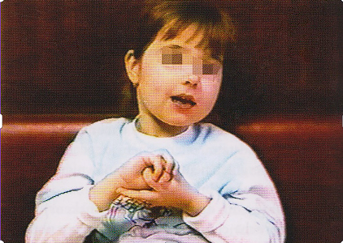
PAS- diagnostika
Psychologické a psychiatrické vyšetření
- standardizované testy
Klinický logoped
dětský neurolog
EEG
MR mozku

Slide 13
PAS - léčba
Dominující symptomy
Speciálně pedagogická a logopedická péče -stimulace deficitních oblastí vývoje
Farmakologická - neklid, agresivita, deprese..
Komorbidní symptomy – epilepsie..

Slide 14
Specifická vývojová porucha řeči
Porucha myelinizace drah řečových center
Specifická porucha artikulace řeči ( dysartrie, dyslalie)
Expresivní vývojová dysfázie – porucha vyjadřování
Receptivní vývojová dysfázie - porozumění řeči
Toxiny v graviditě ( VPA, alkohol..)
Genetická predispozice
Hypoxické perinatální postižení, prematurita

Slide 15
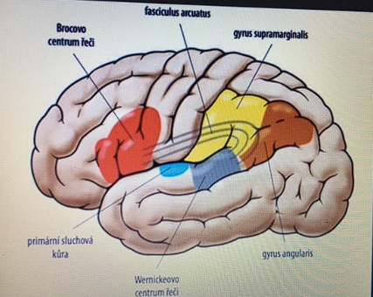

Slide 16
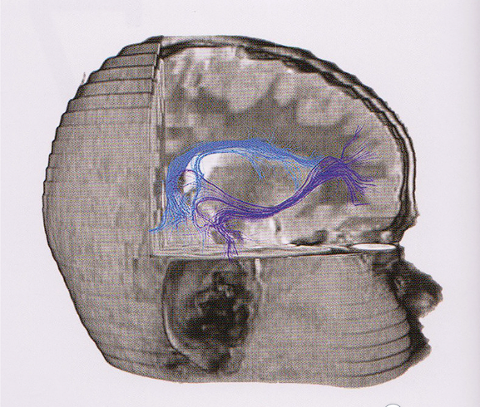
Traktografie
Nevšímalová S. , Dětská neurologie, Galén 2021, ISBN 978-80-7492-557-3, str 176, obr.7-1

Slide 17
Specifické poruchy učení
Dyslexie - porucha čtení
Dysgrafie- porucha psaní
Dysortografie- porucha pravopisu
Dyskalkulie- porucha počítání
Smíšená porucha školních dovedností
Dyspraxie
Motorická dyskoordinace

Slide 18
Diagnostika a léčba
Vyšetření intelektu
Oromotorika,sluch
Úroveň porozumění a řečové produkce
EEG
MR mozku
Logopedická péče

